Slide 1


融资融券业务
技术指南
融资融券试点培训班
2010年2月8日

Slide 2
技术系统依据的法律规则体系
1部法律：《证券法》2005.10.27
1部行政法规：《证券公司监督管理条例》2008.4.23
3份证监会文件
  《证券公司融资融券业务试点管理办法》2006.6.30
  《证券公司融资融券业务试点内部控制指引》2006.6.30
  《关于开展证券公司融资融券业务试点工作的指导意见》2010.1.22
4份市场业务规则
  上交所《融资融券交易试点实施细则》（注：文中 “席位”应为“业务单元”，第九条和第二十一条中“标的证券代码”应为“证券代码”）2006.8.21
  深交所《融资融券交易试点实施细则》 2006.8.21
  中国结算公司《融资融券试点登记结算业务实施细则》2006.8.29
  证券业协会《融资融券合同必备条款》、《融资融券交易风险揭示书必备条款》2006.9.5
Notes:
证券法 第142条 证券公司为客户买卖证券提供融资融券服务，应当按照国务院的规定并经国务院证券监督管理机构批准。
证券公司监督管理条例第20、29、30、31条及第四章第五节“融资融券业务 ”（第48-56条）

Slide 3
技术接口概况
通过已有报盘数据库接口开展融资融券订单和证券划转的实时申报
通过已有闭市文件接口送达成交明细
通过新增文件接口发送标的证券信息
通过网站进行账户报备、业务数据报送等非实时申报
交易系统技术接口参见网站新交易系统专区技术接口栏目
其他接口参见融资融券业务指南 附件二、三、四

Slide 4
技术语言以及常用简称
融券账户：会员在中国结算公司开立的融券专用证券账户
担保账户：会员在中国结算公司开立的客户信用交易担保证券账户。（条例用词：客户证券担保账户）
普通账户：投资者在中国结算公司开立的证券账户
信用账户：投资者向证券公司申请开立的信用证券账户（条例用词：授信账户）

Slide 5
账户报备以及交易权限开通电子流程
本所经审核，认为会员申请符合规定的，将向其发出确认其融资融券交易权限的书面通知。
会员取得本所融资融券交易权限，并在中国结算上海分公司完成融资融券业务相关证券账户开立和融资融券结算业务开通以及3日内向本所报备融券账户、担保账户，在商业银行开立的融资专用资金账户和客户信用交易担保资金账户后，可申请本所为其开通融资融券交易权限。
报备通过本所网站电子流程进行。

Slide 6
账户体系
信用账户为二级股票账户。该账户在交易系统中使用。在结算系统中，该账户不具有实际意义，是虚账户。
担保账户为结算系统实账户。该账户实际持股数量为该券商所有信用账户的持股之和。交易系统不使用该账户。
自营账户
(D*********)
融券账户
担保账户
普通账户
(A*********)
信用账户
(E*********)

Slide 7
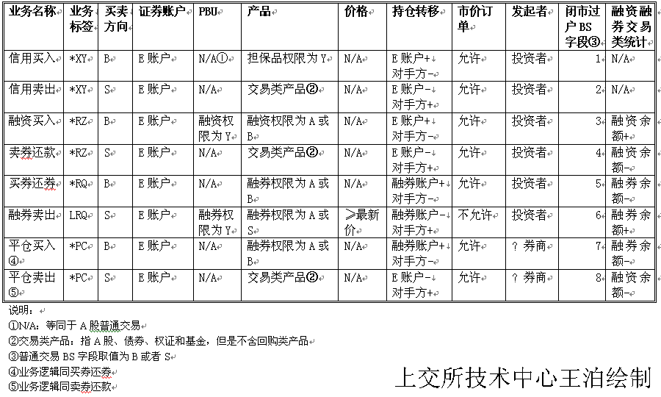
8类交易订单

Slide 8
划转指令
券源划转
自营账户
(D*********)
融券账户
还券划转
担保账户
余券划转
信用账户
(E*********)
担保品划转
普通账户
(A*********)

Slide 9
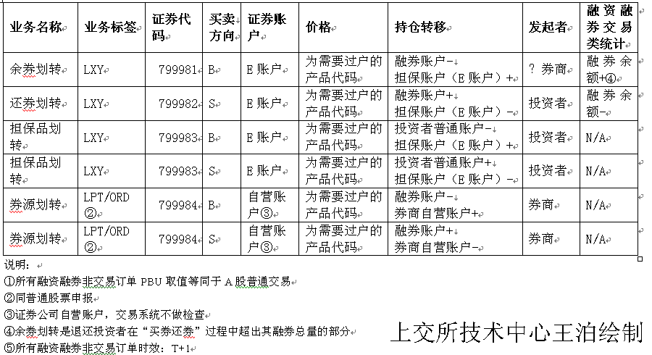
6类非交易业务

Slide 10
会员公司技术系统总体改造要求
加强公司总部对业务的集中管理，消除分支机构风险
建立业务拓展、内部监督管理、交叉制约的风险控制组织架构、配套制度以及通过技术系统控制相应流程的完善执行
建立对客户进行征信、签约、授信等的全方位信用服务体系
支持客户进行融资融券业务中的开户、委托、清算等业务

Slide 11
会员公司交易前端控制3类9要点（一）
账户管理
  普通账户不能申报带“担保品”“融资”、“融券”或“强制平仓”标识的买卖指令；
  信用账户不得用于买入除可充抵保证金及本所公布的标的证券范围以外的证券；
  信用账户不得转入除可充抵保证金和本所公布的标的证券范围以外的证券；
  信用账户不得融资买入非本所公布融资买入标的证券范围以外的证券，不得融券卖出非本所公布融券卖出标的证券范围以外的证券；
  融券账户不得用于证券买卖；

Slide 12
会员公司交易前端控制3类9要点（二）
订单管理
  客户融资买入、融券卖出的数量应当为100股（份）或其整数倍；
  信用账户不得用于从事债券回购交易；
  会员不得融出超过融券专用证券账户证券数量的证券，不得融出超过融资专用资金账户资金余额的资金。
交易单元管理
  与深市必须使用融资融券交易专用席位开展业务不同，沪市可在有权限的业务单元上开展业务。

Slide 13
会员公司内部管理5类10要点（一）
合同管理
  与客户签订融资融券合同前，应当指定专人向客户讲解本所《实施细则》等业务规则，帮助投资者正确认识融资融券交易可能带来的风险。
价款管理
  客户卖出信用账户内证券所得价款，须先偿还其融资欠款；
  未了结相关融券交易前，客户融券卖出所得价款除买券还券外不得另作他用；
期限管理
  与客户约定的融资、融券期限最长不得超过6个月；
  发生标的证券暂停交易，未确定恢复交易日或恢复交易日在融资融券债务到期日之后的，可以与客户约定顺延融资融券期限，也可以约定了结融资融券关系；
  发生证券被调整出标的证券范围的，在调整实施前未了结的融资融券关系仍然有效，也可以与客户约定提前了结相关融资融券关系；
  客户未能按期交足担保物或者到期未偿还融资融券债务的，应当根据约定采取强制平仓措施；

Slide 14
会员公司内部管理5类10要点（二）
申报价格管理
  客户融券卖出的申报价格不得低于申报进入交易主机当时的最近成交价；投资者在融券期间卖出通过其所有或控制的证券账户所持有与其融入证券相同证券的，其卖出该证券的价格应当满足上述要求，但超出融券数量的部分除外；
担保品管理
  不得接受其客户将已设定担保或其他第三方权利及被采取查封、冻结等司法措施的证券提交为担保物，同时也不得向其客户借出该类证券。
  对融资保证金比例、融券保证金比例、客户维持担保比例进行控制

Slide 15
会员公司对其他权益的管理
会员通过担保账户持有的股票不计入其自有股票，会员无须因该账户内股票数量的变动而履行相应的信息报告、披露或者要约收购义务。
投资者及其一致行动人通过普通账户和信用账户持有一家上市公司股票或其权益的数量，合计达到规定的比例时，应当依法履行相应的信息报告、披露或者要约收购义务。
担保账户记录的证券，由会员以自己的名义，为客户的利益，行使对发行人的权利（包括请求召开证券持有人会议、参加证券持有人会议、提案、表决、配售股份的认购、请求分配投资收益等因持有证券而产生的权利）。会员行使对发行人的权利，应当事先征求客户的意见，并按照其意见办理。
融券卖出标的股票发生权益分派的，相关权益补偿方式和标准应当在融资融券合同中进行约定。

Slide 16
谢谢！
jfwu@sse.com.cn
021-68813189

